Slide 1

HTML stránka – odkaz, zvýraznění textu
Tematická oblast | Tvorba WWW stránky v HTML
Datum vytvoření | 2013
Ročník | 2
Stručný obsah | Použití HTML značek k realizaci odkazu a zvýraznění textu ve www stránce
Způsob využití | Studenti do své HTML stránky doplní odkaz na jiné internetové stránky a naučí se vytvořit tučný a kurzivní text.
Autor | Mgr. Michal Mikláš
Kód | VY_32_INOVACE_35_IMIK07
Gymnázium a Jazyková škola s právem státní jazykové zkoušky Zlín

Slide 2
Odkaz v HTML stránce
Jedním ze základních a převratných principů www stránek jsou bezpochyby odkazy (hypertext).
Zpravidla se jedná o odkaz na jinou www stránku, na jinou podstránku konkrétního webu nebo na nějaký soubor (např. obrázek, PDF soubor apod.).
HTML stránka tedy v odkazu obsahuje informaci o dalším obsahu (zpravidla v internetu).

Slide 3
ODKAZ
ÚKOL
Pokuste se s pomocí Internetu vložit do vaší stránky odkaz na stránky, které obsahují informace o vámi vybraném výrobku (viz vaše vytvořená HTML stránka).
Z vaší stránky se bude tedy možno kliknutím na odkaz „Další informace k výrobku“ dostat na stránku v internetu, která je obsahuje.

Slide 4
HTML značka pro odkaz
Pro vytvoření odkazu v HTML stránce se používá HTML značka <a> (z angl. anchor).
Značka obsahuje alespoň jeden další parametr href (hypertext referer), který udává umístění cíle (souboru) odkazu. Pokud se jedná o odkaz na www stránky, pak je zpravidla nutno uvést před odkaz i označení protokolu http://.

Slide 5
HTML značka pro odkaz
Mezi značky <a> a </a> se uvádí text, který bude v HTML stránce odkazem – tedy textem, který uživatel uvidí, bude na něj moci kliknout a přesunout se tak na zadanou hypertextovou adresu (odkaz).
Odkaz na stránky GJŠ Zlín by tedy vypadal nějak takto:
<a href=“http://www.gjszlin.cz”>odkaz na stránky GJŠ Zlín</a>

Slide 6
Zvýraznění textu
ÚKOL
Pokuste se s pomocí Internetu vložit do vaší stránky text, který je zvýrazněn:
tučně
kurzívou
podtržen

Slide 7
HTML značky pro zvýraznění textu
TUČNÉ písmo
Mezi značky <strong> a </strong> napíšeme text, který chceme mít na stránce tučně.
Tyto značky by měly být zapsány uvnitř značek daného textového bloku např. odstavec (týkají se nějakého textu v odstavci) apod.
Příklad: v HTML uvedeme
<p><strong>Důležité informace:</strong> akční cena tohoto produktu je platná pouze do konce měsíce března*.</p>

Slide 8
HTML značky pro zvýraznění textu
KURZÍVA
Mezi značky <em> a </em> napíšeme text, který chceme mít na stránce napsán kurzívou.
Tyto značky by měly být zapsány uvnitř značek daného textového bloku např. odstavec (týkají se nějakého textu v odstavci) apod.
Příklad: v HTML uvedeme
<p><em>* Tato nabídka je platná pouze do konce daného časového období nebo do vyprodání zásob.</em></p>

Slide 9
HTML značky pro zvýraznění textu
PODTRŽENÍ
Mezi značky <u> a </u> (angl. underline) napíšeme text, který chceme mít na stránce podtržen.
Tyto značky by měly být zapsány uvnitř značek daného textového bloku např. odstavec (týkají se nějakého textu v odstavci) apod.
Příklad: v HTML uvedeme
<p><em>* Tato nabídka je platná <u>pouze</u> do konce daného časového období nebo do vyprodání zásob.</em></p>
Použití podtržení opravdu dobře zvažte, neboť podtržení ve stránce evokuje dojem odkazu.

Slide 10
HTML kód naší stránky
<!DOCTYPE html PUBLIC "-//W3C//DTD XHTML 1.0 Transitional//EN" "http://www.w3.org/TR/xhtml1/DTD/xhtml1-transitional.dtd">
<html xmlns="http://www.w3.org/1999/xhtml">
<head>
<meta http-equiv="Content-Type" content="text/html; charset=utf-8" />
<title>iPad 4 – s retina displejem</title>
</head>
<body>
<h1>iPad 4 – s retina displejem</h1>
<h2>Převratný retina displej</h2>
<p>Na Retina displeji iPadu vypadá vše jako ve skutečnosti. Text je ostrý jako břitva. Barvy doslova září. Fotky a videa jsou bohaté na detail. To vše díky jeho 3,1 miliónu pixelů – o milión pixelů víc než na HD televizi.</p>
<h2>Výkonný čip A6X</h2>
<p>Nový čip A6X v iPadu je až dvakrát rychlejší než čip A5X předchozí generace a podává až dvojnásobný grafický výkon, aniž by tím trpěla výdrž baterie.I nejnáročnější aplikace tak běží plynule, reagují okamžitě a neskutečně realisticky.</p>
<p>Další informace o produktu naleznete na oficiálních stránkách <a href="http://www.apple.com/cz/ipad/">společnosti Apple</a>.</p>
<p><strong>Důležité informace:</strong> akční cena tohoto produktu je platná pouze do konce měsíce března*.</p>
<p><em>* Tato nabídka je platná <u>pouze</u> do konce daného časového období nebo do vyprodání zásob.</em></p>
</body>
</html>

Slide 11
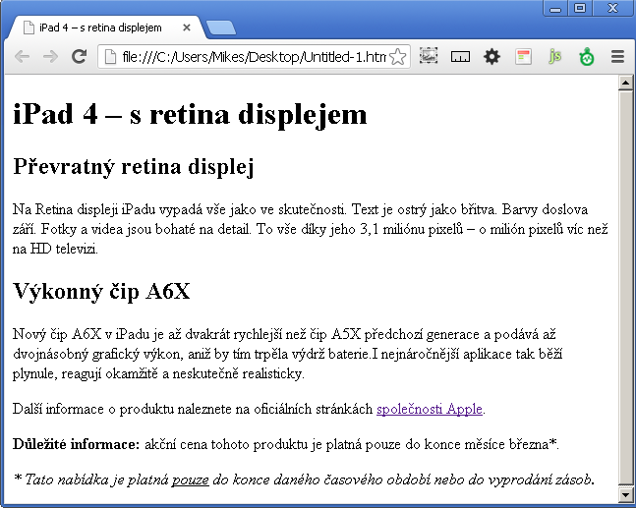
Náhled naší www stránky

Slide 12
DALŠÍ ČTENÍ
http://www.jakpsatweb.cz

